Slide 1
Experiment Nr. 7 Beschichtung von Metalloberflächen

Slide 2
Allgemein
Es sind drei Experimente durchzuführen: Vergolden (Galvanisieren), Versilbern (chemische Reduktion) und Vermessingen (Legieren)
Diese Experimente sind an Werkstätten durchzuführen.

Slide 3
Durchführung Galvansieren
Galvanisieren ist die elektrolytische Auftragung, bei der gelöste Metallionen an einer Metalloberfläche reduziert.
Die Metalloberfläche muss dazu sehr sauber sein.
Es braucht nur wenige Volt.

Slide 4
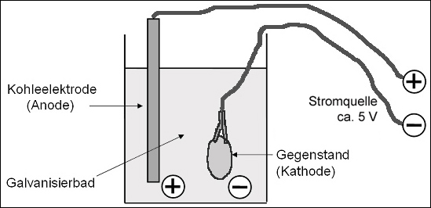
Durchführung Galvansieren

Slide 5
Zur Durchführung Galvansieren
Bei Gold reicht eine dünne (billige) Schicht: nur ca. eine Minute galvanisieren.
Pro Person darf ein kleiner Metallgegenstand vergoldet werden.
Ein Gegenstand pro Gruppe reicht auch.

Slide 6
Zur Durchführung Versilbern
Es werden Silber-Ionen chemisch zur Reduktion gezwungen.
Innenwand eines Reagenzglases versilbern.
Diese Reaktion ist heikel.
Wenn es nicht so abläuft, wie beschreiben: Weitermachen.

Slide 7
Zur Durchführung Versilbern
Ammoniak riecht beissend.
Die Flüssigkeit am Schluss ausleeren.
Das Reagenzglas dürfen Sie behalten.

Slide 8
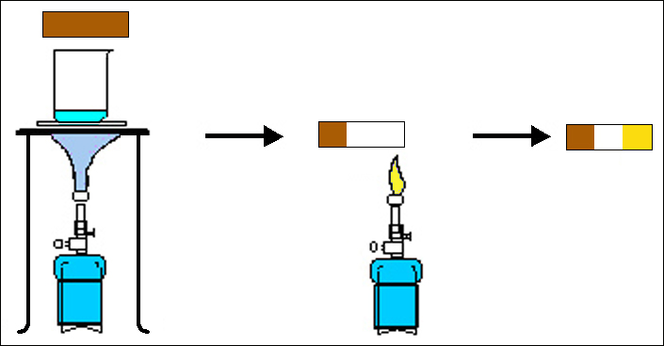
Durchführung Vermessingen

Slide 9
Zur Durchführung Vermessingen
Kupferblech oder Euro-Cent-Münzen
Natronlauge kochen ist speziell gefährlich:
– Ätzt sogar Glas.
– Spritzer.
→ In der Kapelle hinter der Schutzscheibe.
Nach dem Verzinken Blech abspülen.

Slide 10
Zur Durchführung Vermessingen
Blech nur ganz kurz und nur durch die gelbe Flamme ziehen.
Wiederholen bis es schön goldig glänzt.
Eine spezielle Herausforderung ist das Herstellen eines «dreifarbigen» Blechs.

Slide 11
Entsorgung
Zink-Lauge stehen lassen (Schwermetall).
Vermessingtes Kupferblech: Mitnehmen oder Schwermetall-Abfälle
Versilbertes Reagenzglas: Mitnehmen oder Glas-Abfälle.
Nach dem Versilbern Ablauf gut spülen.
Goldlösung stehen lassen (Wert)!

Slide 12
Putzen
Oberfläche der Werkstätten putzen.

Slide 13
Sicherheitshinweise
Natronlauge: ätzend
Zink: hochentzündlich, gewässergefährdend
Ammoniak: hochgiftig, ätzend, gewässergefährdend
Silbernitrat: ätzend, brandfördernd, gewässergefährdend
(Goldlösung hat kein Gefahrensymbol)
Schutzbrille tragen!

Slide 14
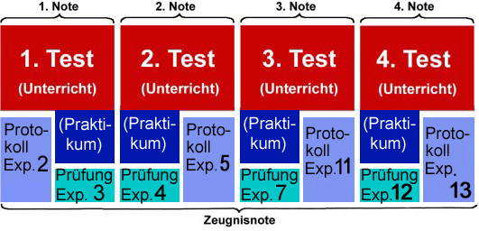
Allgemein
Die Laborprüfung zählt zur 3. Note

Slide 15
Laborprüfung
Zeit: bis zum Ende der Doppellektion
Sie bekommen ein Stück Kupferblech.
Es soll nachher schön
- drei Farben haben (Kupfer- Zink- und Messing-
Oberflächen) (ohne Flecken und Kratzer)
- die Farbflächen gleich gross haben
- klare Grenzen zwischen den Farben haben.

Slide 16
Laborprüfung
Bewertung nach folgenden Kriterien:
Einen Punkt für die Schönheit der einzelnen Teile (Kupfer, Zink, Messing) (keine Flecken, Kratzer, Krusten, gut deckende Farbe)
Einen Punkt für drei gleich grosse Teile (kein Teil über 2,5 cm: 1P, grösster Teil 2,5-3 cm: ½ P)
Einen Punkt für gerade Trennlinien zwischen den Teilen (Übergang schmaler als 2 mm: 1P, Übergang 2-4 mm: ½ P)
Abgabe spätestens am Ende der Doppellektion.

